Slide 1
Organizační zpravodaj
Delf – Tomáš Svoboda
Výjezdní zasedání ORJ Hodonín 25. 11. 2017

Slide 2
Registrace 2018
Směrnice k registraci 2018
Směrnice k evidenci členů
Průběžná evidence
Okres zpřístupní střediskům ~ 10. 12. 2017
Střediska založí do 31. 12. 2017
Správně založené registrační kategorie
Střediska odevzdají do 29. 1. 2018

Slide 3
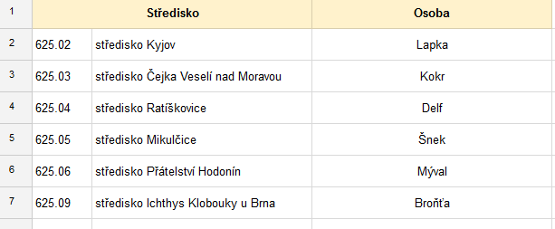
Registrace 2018
Zpracovatelé registrace – změny?

Slide 4
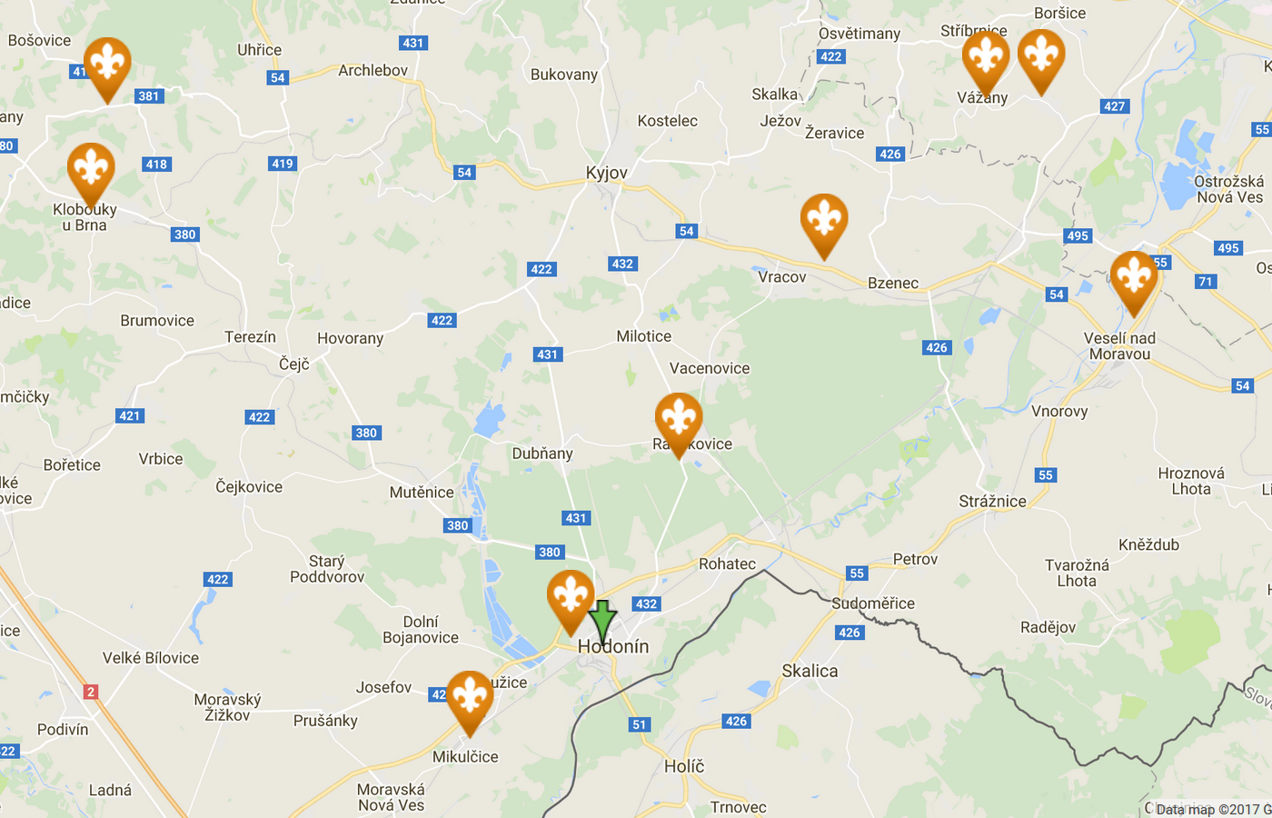
Skauti v okrese Hodonín v r. 2017

Slide 5
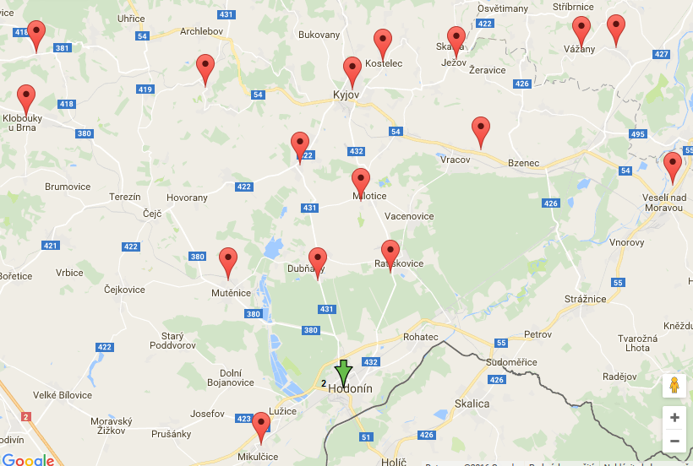
Skauti v okrese Hodonín v r. 2016

Slide 6
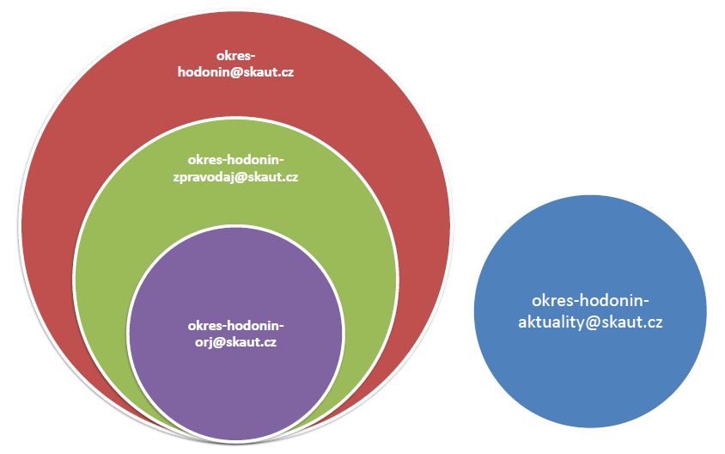
Okresní konference
okres-hodonin-orj@skaut.cz
okres-hodonin-zpravodaj@skaut.cz
okres-hodonin@skaut.cz
okres-hodonin-aktuality@skaut.cz
orjhodonin@skaut.cz
92
14
116
12

Slide 7
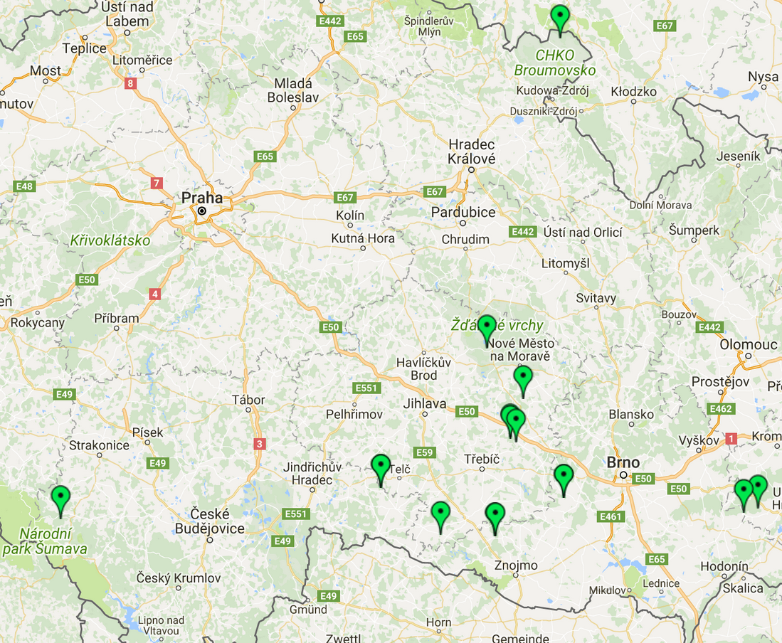
Tábory
Středisko | Táborů
Kyjov | 3 (+1)
Čejka | 3 (-1)
Ratíškovice | 4
Mikulčice | 1
Přátelství | 3
Ichthys | 2 (+1)
Celkem: | 16 (+1)

Slide 8
Tábory
Číslo stř. | Počet táborů | Součet osobodnů | Součet dětodnů | Součet nákladů na tábory | Průměrné náklady na osoboden | Průměrné náklady na dětoden
625.02 | 3 | 1 055 | 817 | 183 920,00 Kč | 174,33 Kč | 225,12 Kč
625.03 | 3 | 1 305 | 1 080 | 170 600,00 Kč | 130,73 Kč | 157,96 Kč
625.04 | 4 | 2 129 | 1 744 | 299 600,00 Kč | 140,72 Kč | 171,79 Kč
625.05 | 1 | 1 073 | 844 | 125 870,00 Kč | 117,31 Kč | 149,14 Kč
625.06 | 3 | 1 402 | 1 015 | 197 000,00 Kč | 140,51 Kč | 194,09 Kč
625.09 | 2 | 804 | 544 | 90 353,53 Kč | 112,38 Kč | 166,09 Kč
Celkem: | 16 | 7 768 | 6 044 | 1 067 343,53 Kč | 137,40 Kč | 176,60 Kč

Slide 9
Dotace – webové stránky
625.02 Kyjov – SPLNĚNO
625.03 Veselí - SPLNĚNO
625.04 Ratíškovice - SPLNĚNO
625.05 Mikulčice - SPLNĚNO
625.06 Hodonín - ??? (pozn. akce jen z roku 2015, poslední článek z května 2016)
625.09 Klobouky - ??? (pozn. poslední aktualita z 24.8.2015, následující akce tábory)

Slide 10
Organizační zpravodaj
24. 11. 2007 - ???

Slide 11
Konec

